Slide 1
MODUL AJAR
Unit Modul

Slide 2
Tujuan
Peserta mampu memahami konsep, tujuan, strategi dan prosedur pengembangan modul ajar.
Peserta mampu memodifikasi modul ajar yang telah tersedia disesuaikan dengan karakteristik dan kebutuhan sekolah masing-masing.
Peserta mampu menentukan asesmen/penilaian yang sesuai dari modul ajar yang dimodifikasi.
Peserta mampu mengembangkan bahan ajar yang relevan serta menyesuaikan tingkat capaian siswa untuk mendukung pembelajaran pada modul ajar yang dimodifikasi.

Slide 3

AGENDA
Perkenalan
Kesepakatan Kelas
Mulai Dari Diri
Eksplorasi Konsep
Ruang Kolaborasi
Demonstrasi Kontekstual
Elaborasi Pemahaman
Rencana Aksi Nyata

Slide 4
Perkenalan
Dipersilahkan untuk memperkenalkan diri dengan menuliskan nama, instansi, asal daerah dan ciri khusus dari Bapak/Ibu peserta.
Untuk pola daring bisa menuliskan identitas di atas di room chat.

Slide 5
Disiplin untuk hadir tepat waktu, mengerjakan semua tugas dan kesepakatan yang dibuat.
Saling menghormati dan aktif dalam kegiatan.
(Bisa ditambahkan kesepakatan lain yang relevan).
KESEPAKATAN
BERSAMA

Slide 6
Icebreak
Siapkan 1 kertas dan pena untuk menulis.
Ikuti instruksi pelatih. Gambarlah apapun yang diinstruksikan oleh pelatih pada kertas yang sudah di sediakan!
Notes:
Gambar yang dimaksud adalah gambar rumah. Peserta tidak perlu diberikan clue dari gambar yang kita maksud.
Instruksi gambar yang dibuat pelatih berdasarkan gambar rumah di bawah ini :
Pelatih menyebutkan instruksi dari gambar tersebut satu persatu. Misalnya ada bentuk segi lima, ada bentuk persgi panjang, ada 4 segi empat berukuran kecil, 1 gambar tabung dan sebagainya.
Setelah peserta mengikuti instruksi gambar yang disampaikan oleh pelatih, maka kita akan melihat hasil gambar yang berbeda-beda bahkan keluar dari gambar yang dimaksud. Hal tersebut terjadi karena instruksi yang abstrak dan penjelasan yang tidak detail dari pelatih. Pesan yang ingin disampaikan adalah bahwa hal tersebut kerap kali terjadi di kelas. Ketika anak diajak untuk belajar di kelas tapi guru tidak mempunyai perencanaan dan tidak bisa memberikan instruksi yang jelas pada siswa, yang akan terjadi adalah siswa akan kebingungan dan tujuan pembelajaran tidak tersampaikan dengan baik.
Oleh sebab itu, marilah membuat perencanaan yang baik, susunan yang sistimatis yang membawa siswa lebih mudah menerima materi/pelajaran yang kita berikan.

Slide 7
Icebreak
(Digunakan Untuk Membuka Kegiatan, Instruksi ini hanya dibacakan oleh instrukstur, tidak perlu ditampilkan pada
peserta)
Siapkan 1 kertas dan pena untuk menulis.
Ikui instruksi pelatih. Gambarlah apapun yang diinstruksikan oleh pelatih pada kertas yang sudah di sediakan.
Instruksi 1.
Gambarlah 4 buah persegi empat kecil.
Gambar 1 persegi panjang besar
Kemudian gambar 1 segitiga sama kaki
Terakhir gambarlah 2 buah tabung.
Gambar apakah yang Bapak/Ibu buat?
Lalu gambar apa yang pelatih maksud?
Gambar yang dimaksud adalah gambar

Slide 8

Yang dimaksud adalah gambar RUMAH
Berdasarkan 1 instruksi yang sama, namun mengapa ada banyak gambar berbeda yang dibuat oleh peserta?
Hal tersebut karena adanya INSTRUKSI YANG KURANG JELAS yang menyebabkan persepsi beragam dari peserta didik.
Begitu pula saat kita mengajar di kelas, apabila instruksi tidak jelas, maka persepsi dari siswa akan beragam dan seringkali keluar dari pemahaman yang dimaksud. Hal ini membuat tujuan pembelajaran sulit dicapai.
Oleh sebab itu, penting sekali untuk membuat perencanan pembelajaran yeng tepat, jelas dan relevan.
Membuat modul ajar / RPP yang tepat adalah salah satu hal wajib yang harus dilakukan oleh guru.

Slide 9

MULAI DARI DIRI

Slide 10

Bapak dan Ibu memahami pentingnya dokumen perancangan pembelajaran (RPP/Modul Ajar)?
Tantangan apa yang sering muncul dalam dalam menyiapkan/menulis dokumen perancangan pembelajaran yang efektif, menarik, berpusat pada siswa, serta memperhatikan perbedaan capaian mereka?
Usaha apa yang sudah Bapak dan Ibu lakukan untuk mengatasi tantangan tersebut?
Apakah Bapa/Ibu sudah pernah mendengar tentang modul ajar?
Mari diskusi!

Slide 11
Mari berdiskusi lebih banyak, apakah selama ini sebagai seorang guru kita telah merancang dan melaksanakan perencanaan pembelajaran dengan baik?
Apakah perencanaan itu disusun secara sistematis hanya sekedar pelengkap dokumen semata atau memang telah digunakan secara optimal sebagai panduan pelaksanaan pembelajaran?
Mari diskusi!

Slide 12
EKSPLORASI
KONSEP

Slide 13
Mari menyimak bersama!
Mengapa modul ajar harus sederhana dan dapat memandu pembelajaran dengan
efektif?
Bagaimana mengembangkan modul ajar yang sederhana namun efektif?
Bagaimana menentukan asesmen/penilaian untuk modul ajar yang sesuai dengan kebutuhan dan karakteristik siswa?
Mengapa modul ajar perlu berpusat kepada murid dan memperhatikan perbedaan karakteristik siswa?
Bagaimana memilih dan memodifikasi modul ajar yang sesuai dengan kebutuhan
dan karakteristik siswa?
6. Bagaimana mengadaptasi modul ajar agar relevan dan sesuai dengan tingkat capaian siswa?
7. Bagaimana memilih dan menentukan bahan ajar yang relevan untuk modul ajar?

Slide 14
Apa yang dimaksud dengan Modul Ajar?
Modul Ajar merupakan salah satu perangkat ajar yang digunakan untuk merencanakan pembelajaran. Modul ajar sama seperti RPP, namun modul ajar memiliki komponen yang lebih lengkap.
Modul ajar adalah sebuah dokumen yang berisi tujuan, langkah, dan media pembelajaran serta asesmen yang dibutuhkan dalam satu unit atau topik berdasarkan alur tujuan pembelajaran.
Pendidik memiliki keleluasaan untuk membuat sendiri, memilih dan memodifikasi modul ajar yang tersedia sesuai dengan konteks, kebutuhan dan karakteristik peserta didik.

Slide 15
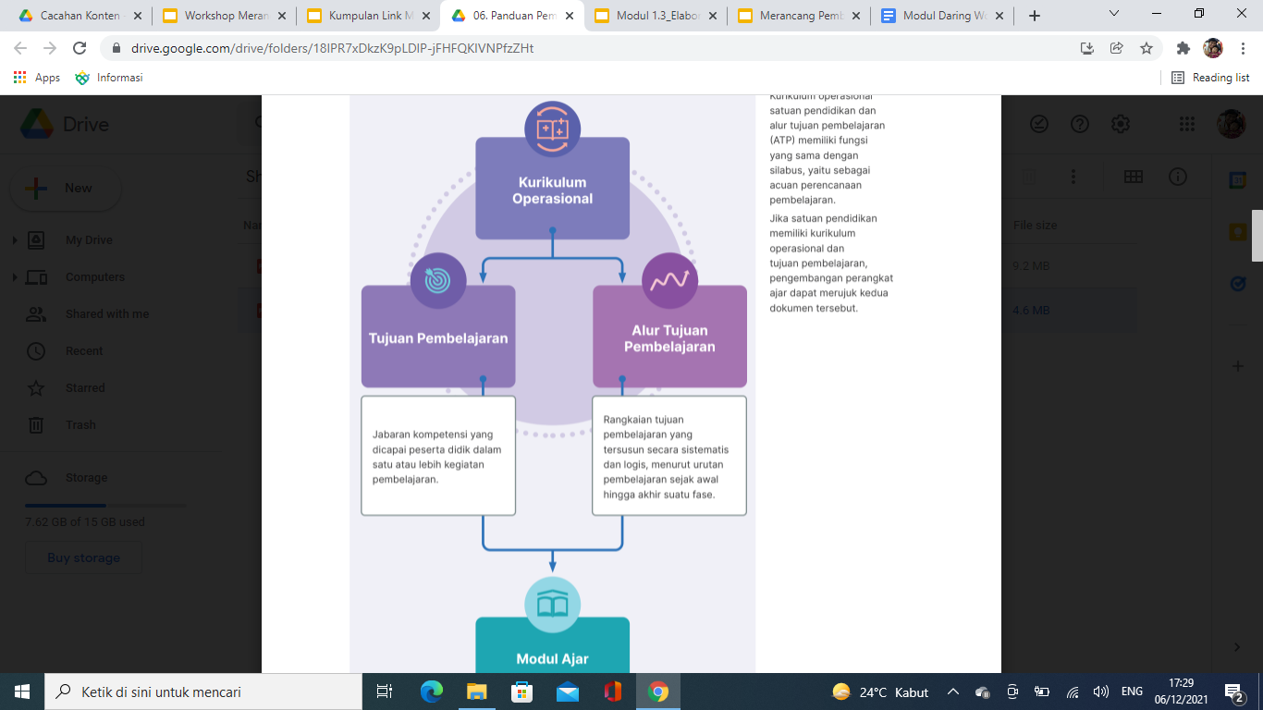
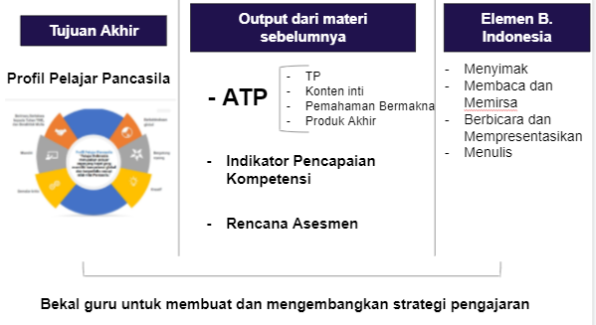
ALUR PENULISAN MODUL AJAR
CONTOH ALUR PENYUSUNAN MODUL AJAR
Mata Pelajaran : Bahasa INDONESIA

Slide 16
Komponen Modul Ajar Lengkap
KOMPONEN DETAIL MODUL AJAR PER PERTEMUAN
Bahan ajar
Pemahaman Bermakna
Pertanyaan pemantik
Indikator keberhasilan
Asesmen
Sarana dan prasarana
Rencana kegiatan
Komponen Modul Ajar
Fase capaian modul ajar
Jumlah jam pelajaran
Model belajar
Tujuan Pembelajaran
Dimensi Pancasila
Pengetahuan/Keterampilan
Prasayarat
LAMPIRAN
Lembar aktivitas
Rubrik penilaian
Bahan ajar lain yang
relevan
Struktur modul ajar tersebut bukan struktur wajib yang semuanya harus dilampirkan dalam modul ajar yang dibuat/dimodifikasi. Guru diperbolehkan untuk memilih/menyederhanakan beberapa komponen utama untuk dicantumakan dalam modul ajar sesuai dengan kebutuhan di kelas masing-masing.

Slide 17
Komponen Modul Ajar Wajib
Alur tujuan pembelajaran menjadi dasar bagi pendidik untuk menyusun perencanaan pembelajaran atau modul ajar. Pendidik memiliki keleluasaan untuk mengembangkan modul ajar sendiri, memilih dan memodifikasi modul ajar yang tersedia sesuai dengan konteks, kebutuhan dan karakteristik peserta didik.
Secara umum modul ajar memiliki tiga komponen utama yaitu:
1. Tujuan Pembelajaran
2. Langkah-langkah Pembelajaran atau Kegiatan Pembelajaran
3. Asesmen Pembelajaran.
Pendidik diperbolehkan apabila ingin mengembangkan modul ajar dengan komponen-komponen tambahan di luar komponen wajib.

Slide 18
Acuan Teknik Modifikasi Modul Ajar
Menetapkan tujuan belajar berdasarkan CP dan ATP sesuai karakteristik murid, kurikulum; dan profil pelajar Pancasila.
Menyusun desain pembelajaran; melaksanakan; dan merefleksikan kegiatan pembelajaran yang efektif.
Proses pembelajaran mendukung perkembangan kompetensi dan karakter peserta didik secara holistic.
Pembelajaran yang dirancang sesuai konteks, lingkungan dan budaya peserta didik, serta melibatkan orang tua dan masyarakat sebagai mitra
Pembelajaran berorientasi pada masa depan yang berkelanjutan

Slide 19
Hal yang diperhatikan saat memilih
modul ajar untuk dimodifikasi:
Apakah selaras dengan rencana yang sudah dibuat saat penyusunan ATP?
Apakah cocok dengan kondisi dan karakteristik murid?
Apakah sarana dan prasarananya tersedia di sekolah?
Adakah yang perlu atau bisa dimodifikasi?

Slide 20
Contoh Modifikasi Modul Ajar
Sila memilih contoh modul ajar lengkap sesuai jenjang yang diinginkan yang tersedia di LMS, simak modifikasi modul ajar dari contoh tersebut.
Contoh yang dilampirkan bukan contoh baku. Peserta diperbolehkan untuk membuat modifikasi modul ajar sesuai dengan karakteristik, konteks dan kebutuhan kelas.
Struktur wajib dalam modul ajar adalah tujuan pembelajaran, langkah-langkah pembelajaran atau kegiatan pembelajaran dan asesmen pembelajaran. Pendidik diperbolehkan apabila ingin menambahkan komponen lain yang relevan.

Slide 21

Paradigma Asesmen
Penerapan Pola Pikir Bertumbuh (Growth Mindset
Sekolah diberikan keleluasaan untuk menentukan teknik dan jenis asesmen.
Yang Harus Diperhatikan Dalam Menentukan Asesmen
Terpadu dimana Asesmen mencakup kompetensi pada ranah sikap, pengetahuan, dan keterampilan yang saling terkait.
Khusus SMK, terdapat juga bentuk asesmen khas yang membedakan dengan jenjang yang lain, yaitu Asesmen Praktek Kerja Lapangan, Uji Kompetensi Kejuruan dan uji unit kompetensi
Keleluasaan dalam menentukan kriteria ketercapaian tujuan pembelajaran.

Slide 22
Asesmen Awal Pembelajaran
Asesmen awal pembelajaran dapat dilakukan untuk mengidentifikasi kebutuhan belajar peserta didik, dan hasilnya digunakan untuk merancang pembelajaran yang sesuai dengan tahap capaian peserta didik.
Pendidik dapat melaksanakan asesmen awal pembelajaran sesuai kebutuhan, misalnya pada awal tahun pelajaran, pada awal semester, sebelum memulai satu lingkup materi (dapat berupa 1 atau beberapa TP), atau sebelum menyusun modul ajar secara mandiri. Dengan demikian, asesmen awal pembelajaran tidak perlu dilakukan setiap mengawali tatap muka.
Asesmen pada awal pembelajaran diharapkan tidak memberatkan pendidik atau satuan pendidikan. Namun demikian jika pendidik atau satuan pendidikan memiliki kemampuan, dapat melengkapi data tambahan dengan melakukan asesmen non kognitif yang mencakup, kesiapan belajar, minat, profil belajar, latar belakang keluarga, riwayat tumbuh kembang, dll.

Slide 23
Asesmen Pembelajaran
Asesmen merupakan bagian terpadu dari proses pembelajaran, memfasilitasi pembelajaran, dan menyediakan informasi yang holistik sebagai umpan balik untuk pendidik, peserta didik, dan orang tua, agar dapat memandu mereka dalam menentukan strategi pembelajaran selanjutnya.
Asesmen dirancang dan dilakukan sesuai dengan fungsi asesmen tersebut, dengan keleluasaan untuk menentukan teknik dan waktu pelaksanaan asesmen agar efektif mencapai tujuan pembelajaran.
Asesmen dirancang secara adil, proporsional, valid, dan dapat dipercaya (reliable) untuk menjelaskan kemajuan belajar dan menentukan keputusan tentang langkah selanjutnya.
Laporan kemajuan belajar dan pencapaian peserta didik bersifat sederhana dan informatif, memberikan informasi yang bermanfaat tentang karakter dan kompetensi yang dicapai serta strategi tindak lanjutnya.
Hasil asesmen digunakan oleh peserta didik, pendidik, tenaga kependidikan, dan orang tua sebagai bahan refleksi untuk meningkatkan mutu pembelajaran.

Slide 24
Alur Asesmen
Menentukan tujuan pembelajaran (sesuai alur perkembangan dimensi).
Merancang indikator (memastikan kedalaman tujuan, membuat indikator yang mencakup aspek kognisi, sikap, dan keterampilan)
Menyusun strategi asesmen
Menyiapkan alat ukur atau instrumennya (rubrik)
menyiapkan instruksi atau panduan untuk murid (Lembar kerja)
Mengolah hasil asesmen dan bukti pencapaian peserta didik untuk membuat inferensi (kesimpulan) mengenai pencapaian peserta didik terhadap tujuan pembelajaran
Menyusun rapor

Slide 25
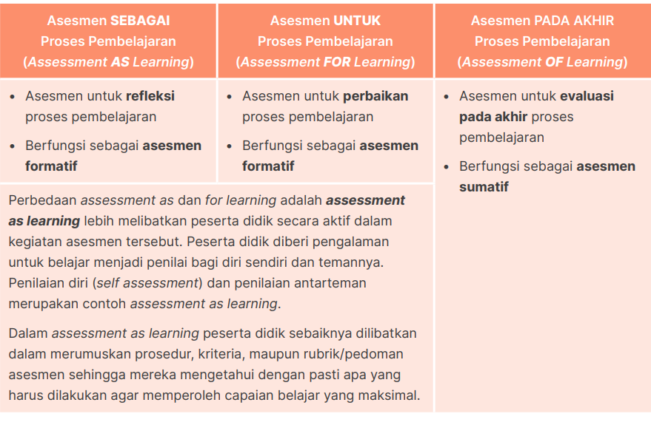

Acuan yang digunakan untuk melaksanakan asesmen pembelajaran :

Slide 26
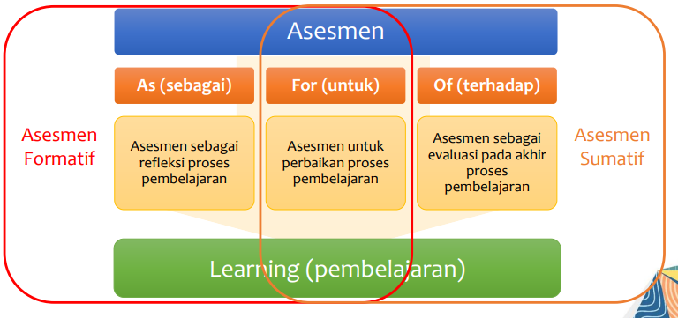
JENIS ASESMEN

Slide 27
Contoh Bentuk Asesmen Formatif dan Sumatif
DISKUSI KELAS
Mengembangkan kemampuan berkomunikasi dan berinteraksi antar siswa.
Belajar berdemokrasi, menghargai pendapat orang lain serta berani berpendapat.
PRODUK
Bentuk Asesmen Formatif dan Sumatif
Mengembangkan kkreatifitas
Meningkatkan ketelitian dan jiwa seni.
DRAMA
TES LISAN
Melatih kepercayaan diri dan jiwa seni.
Belajar bekerjasama, komunikasi serta berfikiri kritis.
Meningkatkan kemampuan berbicara
mengkonfirmasi pemahaman.
Menerapkan umpan balik
PRESENTASI
Mengembangkan kemampuan berkomunikasi.
Belajar memahami topik secara mendalam, berfikir dan bernalar kritis.

Slide 28
Pelaksanaan Asesmen Sumatif dan Formatif
Pelaksanaan asesmen formatif dapat dilakukan dengan memperhatikan hal berikut:
Dilaksanakan bersamaan dalam proses pembelajaran, yang, kemudian ditindaklanjuti untuk memberi perlakuan berdasarkan kebutuhan peserta didik serta perbaikan proses pembelajaran.
Pendidik dapat menggunakan berbagai teknik seperti observasi, performa (kinerja, produk, proyek, portofolio), maupun tes.
Tindak lanjut yang dilakukan bisa dilakukan langsung dengan memberikan umpan balik atau melakukan intervensi.
Pendidik dapat mempersiapkan berbagai instrumen seperti rubrik, catatan anekdotal, lembar ceklist untuk mencatat informasi yang terjadi selama pembelajaran berlangsung
(Infografis)
Pelaksanaan asesmen sumatif dapat dilakukan dengan memperhatikan hal berikut:
Sumatif dilakukan pada akhir lingkup materi untuk mengukur kompetensi yang dikehendaki dalam tujuan pembelajaran dan pada akhir semester.
Pendidik dapat menggunakan berbagai teknik seperti portofolio, performa (kinerja, produk, proyek, portofolio), maupun tes.
Hasil sumatif dapat ditindak lanjuti dengan memberikan umpan balik atau melakukan intervensi kepada peserta didik maupun proses pembelajaran yang telah dilakukan
Penting bagi para guru untuk memegang rubrik penilaian sebagai dasar penilaian pada siswa.

Slide 29
Pengembangan Bahan Ajar
Bahan ajar bersifat variatif. Bisa berupa bahan ajar cetak dan bahan ajar non-cetak.
Kembangkan bahan ajar untuk membuat kegiatan pembelajaran semakin bermakna dan variatif.
Yang Harus Diperhatikan Dalam Memilih Bahan Ajar
Sesuaikan buku yang disediakan tersebut dengan ATP, kebutuhan dan karakteristik sekolah masing-masing.
Buku yang disediakan pemerintah hanya salah satu alternatif bahan ajar, guru diperbolehkan untuk mengembangkan dan menambahkan bahan ajar lain yang relevan.

Slide 30
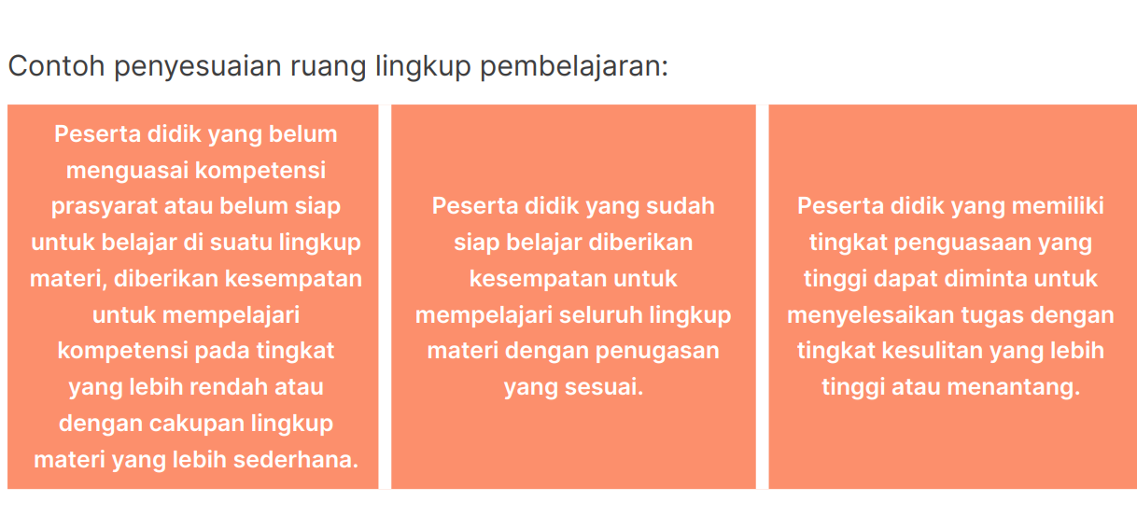
Hal penting lain yang harus diperhatikan saat akan membuat modul ajar adalah ; “Menyesuaikan Lingkup kesiapan belajar, minat, dan tingkat penguasaan kompetensi peserta didik.

Slide 31
Contoh Modifikasi Modul Ajar
INGAT!
Contoh modifikasi ini bukan ketentuan wajib. Guru diperkenankan untuk membuat modifikasi bentuk lain dengan memilih komponen-komponen yang dianggap penting dan memudahkan sekaligus membantu untuk membuat rancangan yang sederhana namun mudah diimplementasikan di kelas.
Contoh modifikasi modul ajar terlampir pada LMS.

Slide 32

RUANG
KOLABORASI

Slide 33
Mari bekerja bersama!
Bersama teman dalam kelompok, pilihlah salah satu modul ajar yang tersedia pada platform digital dan link modul ajar untuk dimodifikasi sesuai dengan kebutuhan, kondisi dan karakteristik sekolah-masing-masing.
Sesuaikan rancangan kegiatan dengan tujuan pembelajaran, langkah-langkah pembelajaran dan penilaian/asesmen yang tepat dari modul ajar yang dimodifikasi tersebut.
Pilihlah bahan ajar yang relevan dengan modul ajar yang dikembangkan.
Setelah selesai berdiskusi, masing-masing kelompok melakukan presentasi hasil diskusi.

Slide 34
REFLEKSI
TERBIMBING

Slide 35
Refleksi Diri
Narasumber menunjuk 1 orang peserta untuk menjawab pertanyaan refleksi diri. Penjawab pertama diperbolehkan menunjuk peserta lain untuk menjawab pertanyaan refleksi berikutnya. Jawaban dijawab bersama dengan penguatan oleh narasumber.
Pertanyaannya diantaranya :
Apa saja tantangan yang dihadapi dalam memodifikasi modul ajar?
Bagian mana dari modul ajar yang belum dipahami dan masih membutuhkan pemahaman yang lebih?
Kesulitan apa yang muncul terkait asesmen yang direncanakan dalam modul ajar?

Slide 36
DEMONSTRASI KONTEKSTUAL

Slide 37
Sesi Tugas Individual
Pilihlah salah satu modul ajar pada platform digital dan link yang telah disediakan, kemudian analisis tujuan pembelajaran, aktivitas/Langkah-langkah kegiatan pembelajaran dan asesmen yang sesuai dari modul ajar yang telah dimodifikasi sesuai karakteristik, kebutuhan dan kondisi sekolah masing-masing!

Slide 38
RENCANA AKSI NYATA

Slide 39
Buatlah rencana terkait ide perancangan perencanaan pembelajaran melalui modifikasi modul ajar yang nanti akan dilakukan di sekolah penggerak!

Slide 40
SESI RELEKSI
Mari membuat catatan kecil mengenai :
Apa yang telah dipelajari, hal baru apa saja yang bisa menjadi bahan belajar terkait perancangan pembelajaran dalam modul ajar?
Apa saja yang akan dilakukan untuk membuat rancangan belajar yang baik?
Manfaat apa yang diperoleh setelah mempelajari modul ini?

Slide 41

TERIMAKASIH
SAMPAI JUMPA DI SESI SELANJUTNYA!

